Slide 1
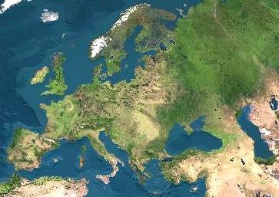
NΕΟΤΕΡΗ ΕΥΡΩΠΑΪΚΉ Ιστορια

Slide 2
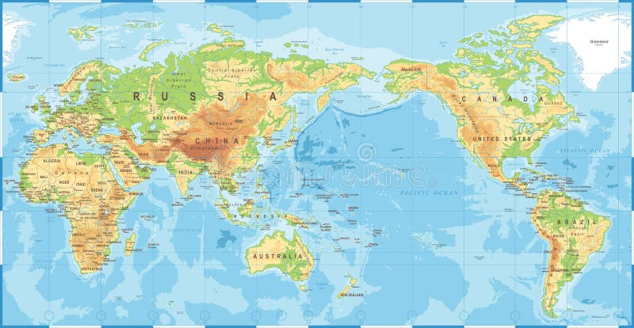

Slide 3
Το τέλος του Μεσαίωνα
πόλεις, πανεπιστήμια, κρίσεις, αμφισβήτηση, και αναγέννηση

Slide 4
Εκχερσώσεις:
Αύξηση του πληθυσμού/ανάγκη για περισσότερα τρόφιμα
Δημιουργούνται νέα χωριά
Κωμοπόλεις και
Πόλεις
Ανάμειξη αγροτικών και αστικών πληθυσμών
Αύξηση παραγωγής / πλεονασμάτων / και εμπορίου

Slide 5
Εμπόριο:
Και ανταλλακτικό και χρηματιστικό
Ανταλλαγή τροφίμων με προϊόντα εργαστηρίων ή μικρών βιοτεχνιών
Πόλεις με ειδίκευση σε ειδικά προϊόντα
Σύνδεση συμφερόντων των γαιοκτημόνων με τους εμπόρους και τραπεζίτες των πόλεων

Slide 6
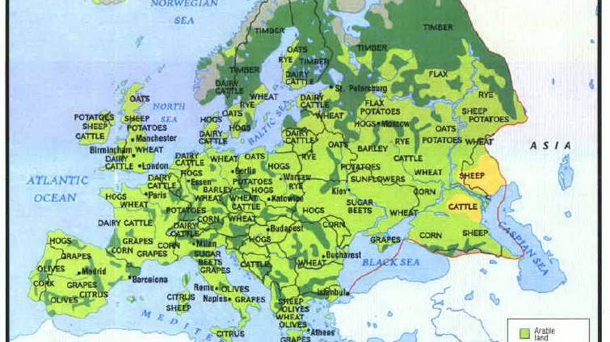
τρόφιμα

Slide 7
Δύο εμπορικοί πόλοι:
Μεσόγειος: Βενετία Πίζα Γένοβα Φλωρεντία Μιλάνο Αλεξάνδρεια Κωνσταντινούπολη
Βόρειος Θάλασσα: Φλάνδρα Μπρύζ Γάνδη Αμβούργο Βρέμη Κολωνία Λονδίνο Νόβγκοροτ
Και πόλεις στη μέση της διαδρομής για εμποροπανηγύρεις οργανωτικά και νομικά θέματα.

Slide 8
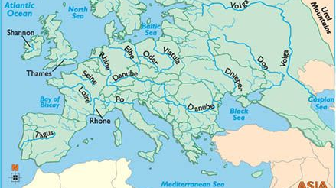
Μεγάλα Ποτάμια της Ευρώπης

Slide 9
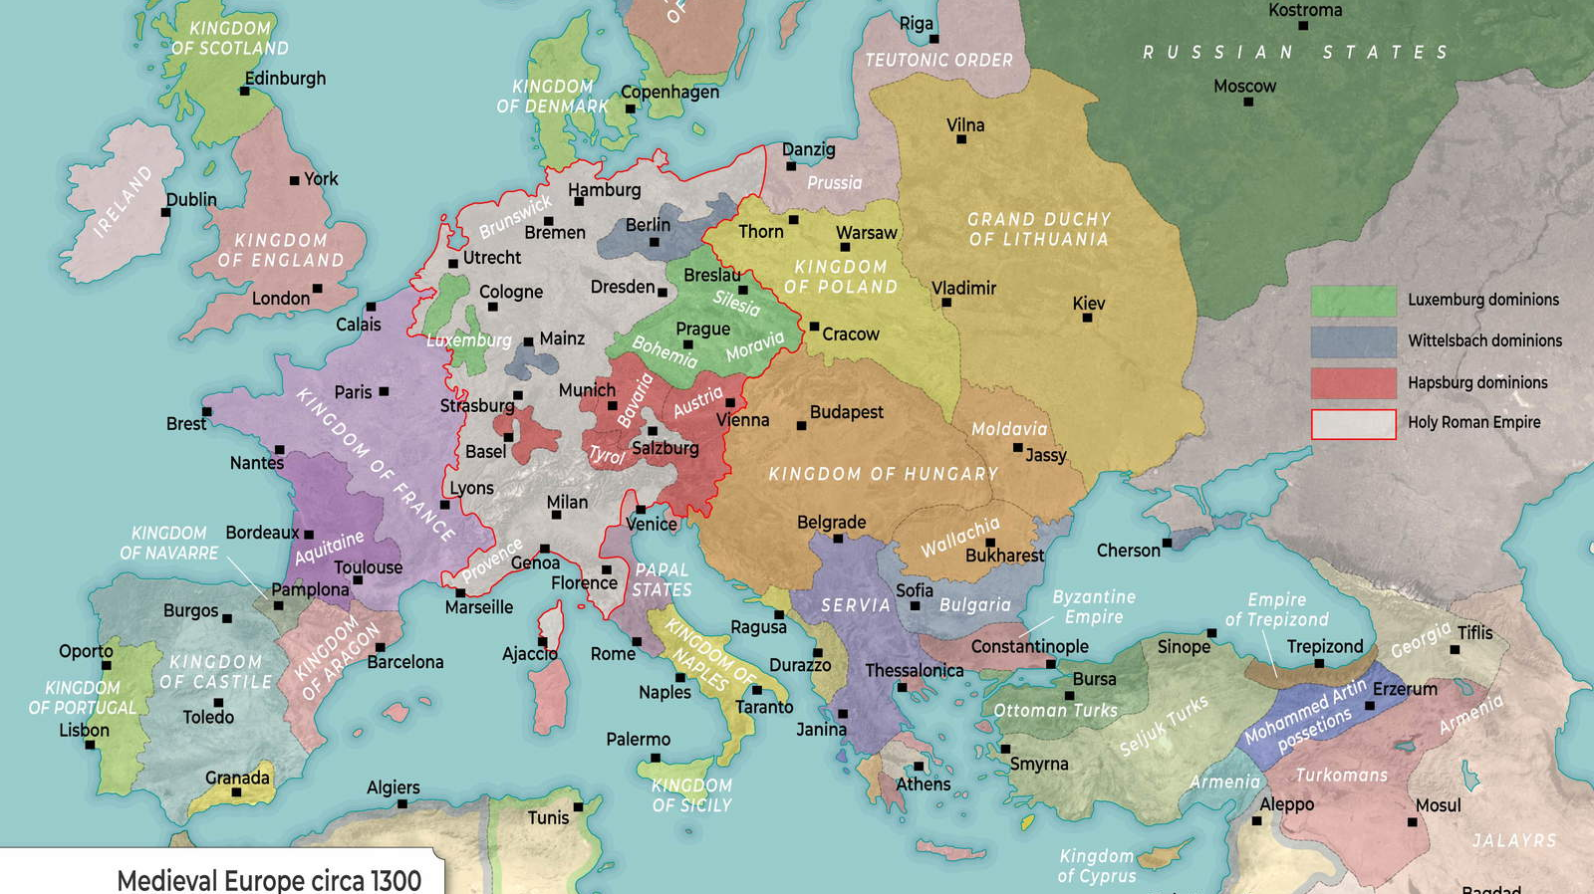
Ευρωπαϊκές πόλεις γύρω στα 1300ς

Slide 10
Διαφορετικοι τυποι πολεων αναλογα με:
Συνθήκες ίδρυσης
Μέγεθος και γεωγραφική θέση
Ρόλο και λειτουργίες που επιτελούν
Νομικό καθεστώς
Σύστημα διοίκησης
Σχέση με φορείς της τοπική και κεντρικής εξουσίας

Slide 11
Διαφορετικοί τύποι πόλεων:
Οικισμοί λίγων χιλιάδων κατοίκων
Αστικά κέντρα με διαφορετικές δραστηριότητες
Μεγάλες εμπορικές και βιοτεχνικές πόλεις

Slide 12
Πληθυσμοί πόλεων:
Αριστοκράτες και μεγαλοαστοί (γαιοκτήμονες και τραπεζίτες)
Μεσοαστική τάξη (βιοτέχνες και μικρέμποροι) ή (γραφιάδες δικαστικοί υπάλληλοι, διοικητικοί υπάλληλοι, και υπάλληλοι δικηγόρων)
Απόκληροι ξεριζωμένοι αγρότες και εργάτες και αυτοί που ζουν από ελεημοσύνη

Slide 13
Πολεισ και εξουσια
ιταλικές πόλεις: αυτόνομες δημοκρατίες πλούτος στα χέρια μιας φεουδαρχικής ολιγαρχίας γαιοκτήμονες, μεγαλέμπορους, εφοπλιστές και τραπεζίτες.
νότια Γαλλία και Ισπανία: φεουδαρχικές δομές ακόμα και σε πόλεις όπου κυριαρχούν αστοί με αριστοκρατική προέλευση.
βορειοδυτική Γαλλία στις Κάτω Χώρες και Γερμανία: διεύθυνση των κοινοτήτων ανήκε πιο συχνά στις ενώσεις των επαγγελματιών, των τεχνιτών και των εμπόρων, δηλαδή των νέων αστών και όχι των αστών των φεουδαλικών αξιωμάτων.

Slide 14
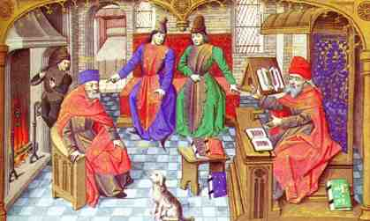
Πανεπιστήμια:

Slide 15
Ιδιωτικές σχολές
Παρίσι …..φιλοσοφία
Μπολόνια …..Δίκαιο
Σαλέρνο και Μονπελιέ…ιατρική
Ορλεάνη ….ρητορική
Λαν…..θεολογία
Τολέδο ……αστρονομία

Slide 16
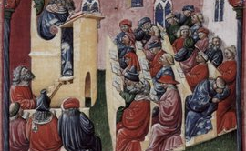
Αίθουσα διδασκαλίας

Slide 17
Πανεπιστήμιο στο Παρίσι 1208
Διδάσκοντες (magistri) συνασπίζονται σε ένωση προσώπων
Αναγνώριση από τον πάπα Ιννοκέντιο Γ΄
1249 επικεφαλής της διοίκησης ο Πρύτανης ή Rector
Universitas magistrorum

Slide 18
Πανεπιστήμιο στη Μπολόνια 1088
Διδασκόμενοι φοιτητές συνασπίζονται σε ένωση προσώπων
Η ένωση φοιτητών διαχειρίζεται τα πανεπιστημιακά θέματα
1252 καταστατικό για την εσωτερική οργάνωση αυτών των φοιτητικών οργανισμών- φοιτητές αποφασίζουν για αμοιβές καθηγητών
Universitas scholarium

Slide 19
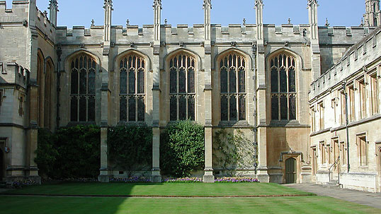
Oxford

Slide 20
Σχολές
Σχολή τεχνών
Σχολή Θεολογίας
Σχολή Νομικής
Σχολή Ιατρικής

Slide 21
Προνόμια:
Ελεύθερη μετακίνηση από και προς το πανεπιστήμιο και τον τόπο καταγωγής τους
Δεν εκδιώκονται για χρέη συμπολιτών τους
Δικαίωμα αν θα δικάζονται από πανεπιστημιακές αρχές ή από το επισκοπικό δικαστήριο

Slide 22
Σημαντικές αλλαγές
Αρχή της πλειοψηφίας
Ιδιαίτερη κοινωνική αξιολόγηση της γνώσης και της επιστήμης
Ανεξαρτησία από κράτος και εκκλησία

Slide 23
δικαιώματα
Δικαίωμα απεργίας
Πανεπιστημιακοί τίτλοι αναγνωρίζονται σε όλη την Ευρώπη
Διδάσκοντες και διδασκόμενοι απαλλαγή από καταβολή φόρων και δασμών στον τόπο σπουδών
Διατάξεις κατά της κερδοσκοπίας των κατοίκων των πόλεων που διέμεναν

Slide 24
Ύψιστη αξιολόγηση της γνώσης
Ανεξάρτητα από κοινωνική και εθνική καταγωγή
Κοινή πανεπιστημιακή γλώσσα τα Λατινικά
Γόητρο που παρεμβάλλεται ανάμεσα στις εξουσίες
Ιδέες περί ισότητας

Slide 25
κρίσεις
1315 κύμα πανούκλας από την βόρειο Γερμανία στην κεντρική Ευρώπη
1347 πανούκλα από την Γένοβα σε όλη την Ιταλία, Γαλλία, Αγγλία, Κάτω Χώρες
1360 νέο κύμα πανούκλας: Αυστρία, Σκανδιναβία, Ισπανία
1450 η αρρώστια αραιώνει ή και εξαφανίζεται

Slide 26
Πόλεμοι και ισχυροποίηση των μοναρχιών
100 ετής πόλεμος μεταξύ Αγγλίας και Γαλλίας 1337-1453
Πόλεμος των «Ρόδων» μεταξύ μοναρχικών οίκων στην Αγγλία 1485-1507
Πόλεμοι μεταξύ Γερμανών πριγκίπων όταν καταρρέει η αυτοκρατορική ισχύς
Πόλεμοι στην Ιταλία μεταξύ των κρατών πόλεων και μεγάλων χωροδεσποτών
Πόλεμος μεταξύ Άγγλων και Σκότων
Πόλεμοι στην Ισπανία για να διώξουν τους εναπομείναντες Μαυριτανούς

Slide 27
Σειρά συγκρούσεων 1337-1453 εκατονταετης πολεμοσ
Συνεχείς συγκρούσεις κατακτήσεις και επανάκτηση της Γαλλικής κυριαρχίας
Νέα πολεμική τεχνολογία: το τόξο

Slide 28
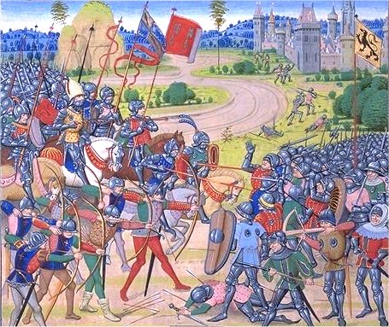
Θετικά στοιχεία μετά τις συμφορές
Ενδυνάμωση των μοναρχιών
Επαγγελματικοί μόνιμοι στρατοί στην υπηρεσία του βασιλιά

Slide 29
στρατιώτες
Όχι μόνο ιππότες αλλά και άλλοι:
Φτωχοί ευγενείς
Τυχοδιώκτες
Απόκληροι που προσφέρουν υπηρεσία στους ηγεμόνες έναντι αμοιβής
Όταν δεν πληρώνονται ληστεύουν τις χώρες του ηγεμόνα

Slide 30
Αλλαγές οικονομικές και κοινωνικές
Εισαγωγή φτηνών σιτηρών
Ελάττωση του πληθυσμού
Μικρότερη ζήτηση
Φτηνότερες τιμές!
Αύξηση του πληθυσμού των πόλεων
Νέοι πειραματισμοί με τις καλλιέργειες
Απελευθέρωση δουλοπάροικων / καλύτερες συνθήκες εργασίας ελεύθερων χωρικών

Slide 31
Αποδυνάμωση Χωροδεσποτών
Χωράφια χέρσα που έπρεπε να καλλιεργηθούν εκ νέου
Έλλειψη εργατικών χεριών
Αναγκάζονται να πληρώσουν μεγαλύτερους μισθούς στους καλλιεργητές
Απελευθερώνονται δουλοπάροικοι
Κατεβαίνει το εισόδημά τους

Slide 32
Ποιοι πλήττονται ποιοι ωφελούνται;
Μικροκαλλιεργητές λίγες υποχρεώσεις, εργασιακή δύναμη
Μεγαλοκαλλιεργητές με μεγάλα αποθέματα σε καλύτερη κατάσταση (εμπορεύονται το πλεόνασμα)
Μεσαίοι μικροευγενείς πλήττονται περισσότερο (πολλές υποχρεώσεις, λίγα αποθέματα)

Slide 33
Κρίση και στην εκκλησία
Διαφθορά στους κληρικούς της υπαίθρου
Φραγκισκανοί και Δομινικανοί μοναχοί πρότυπα ενάρετης χριστιανικής ζωής
Η κοσμική εξουσία του πάπα περιορίζεται από τους ανερχόμενους ισχυρούς μονάρχες (ιδιαίτερα της Αγγλίας και της Γαλλίας)
Ανάδυση «εθνικών εκκλησιών»

Slide 34
«Βαβυλώνιος Αιχμαλωσία» 1305-1378
ο Βονιφάτιος Η΄ υποχρεώθηκε από το Γάλλο βασιλιά Φίλιππο Δ΄ τον Ωραίο να αποδεχτεί τη δικαιοδοσία του να φορολογεί την εκκλησία και να διορίζει επισκόπους
Το 1305 ο εκλεγμένος πάπας εγκαταστάθηκε από το Γάλλο βασιλιά δηλαδή το Φίλιππο τον Ωραίο, στην Αβινιόν, παπική κτήση στη Νότιο Γαλλία. Ως το 1377 έδρα της χριστιανοσύνης έγινε η Αβινιόν.
μετά το 1378 κάτω από την πίεση της κοινής γνώμης η έδρα του πάπα μεταφέρθηκε και πάλι στη Ρώμη
Νέος πάπας ο Ουρβανός στη Ρώμη
Εκλογή δεύτερου πάπα Κλήμη ζ΄στην Αβινιόν

Slide 35
«Μεγάλο Σχίσμα» 1378-1417
Για σαράντα χρόνια η δυτική χριστιανοσύνη ήταν διχασμένη ανάμεσα σε δύο πάπες και δύο πρωτεύουσες
Η παποσύνη εξήλθε αποδυναμωμένη από αυτή τη σύγκρουση απέναντι κυρίως στα αναδυόμενα μοναρχικά κράτη τα οποία χαλάρωσαν τους δεσμούς τους με τη Ρώμη και επιδίωξαν να αναλάβουν τον έλεγχο του κλήρου στην επικράτειά τους

Slide 36
Αιρέσεις και αμφισβήτηση της παπικής εξουσίας (Αγγλία John Wycliff 1384, Βοημία Jon Hus 1415)
Η υποχώρηση της παπικής εξουσίας συνέβαλλε στην ολοένα αυξανόμενη αμφισβήτηση της πνευματικής υπεροχής και αυθεντίας του πάπα.
στην Αγγλία ο Τζων Ουίκλιφ και στην Βοημία ο Γιαν Χους άσκησαν σκληρή κριτική.
πετυχημένοι πανεπιστημιακοί δάσκαλοι στην Οξφόρδη και στην Πράγα πνευματικοί ηγέτες δύο μεγάλων μεταρρυθμιστικών κινημάτων που κατεστάλησαν άγρια
αλλά έβαλαν το σπόρο της αμφισβήτησης που αργότερα κλόνισε το μεσαιωνικό εκκλησιαστικό κατεστημένο με την Μεταρρύθμιση.

Slide 37
γαλλικανισμός
η ιδέα της ελευθερίας της εκκλησίας της Γαλλίας απέκτησε οπαδούς σε όλη την Ευρώπη
Ο πάπας αναγνώρισε την αυτονομία των εθνικών εκκλησιών και παραχωρούσαν παπικές αρμοδιότητες στους κοσμικούς ηγεμόνες

Slide 38
Αποτελέσματα της κρίσης
Τόνωση του θρησκευτικού συναισθήματος
Στασιμότητα στις τέχνες
Πανεπιστήμια ταυτίζονται με τους μονάρχες και την αριστοκρατία
ΌΜΩΣ ίδρυση περισσότερων σχολείων στοιχειώδους εκπαίδευσης
Μετάφραση της βίβλου στις λαϊκές γλώσσες

Slide 39
Αναγέννηση
Πνευματικό και πολιτιστικό κίνημα c.1300-1500 (ή1600, ή 1700)
Giorgio Vasari (βιογραφίες καλλιτεχνών 1550): Rinascita (Αναγέννηση)
Έργα υψηλής τέχνης (ζωγραφική, γλυπτική, αρχιτεκτονική, λογοτεχνία κλπ.
Κατώτερες μορφές τέχνης (κέντημα, κατασκευή πορσελάνης, χρυσοχοΐα κλπ.)

Slide 40
Δημώδεις γλώσσες γίνονται εθνικές
δημώδεις γλώσσες σταδιακά εκτοπίζουν τα λατινικά
διευρύνεται ο κύκλος των εγγραμμάτων και τακτικών αναγνωστών σε κάποια περιοχή καταγράφοντας τις τοπικές διαλέκτους
Στα μέσα του 15^{ου} αιώνα οι διάλεκτοι σταδιακά άρχισαν να θεωρούνται «γαλλικά», ή «ιταλικά»

Slide 41
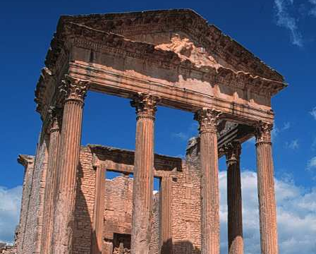
Γιατί στην Ιταλία;
Αναγέννηση του εμπορίου και εκ νέου αναδόμηση των ιταλικών πόλεων
Φεουδαλισμός αδύναμος στην Ιταλία
΄Εντονη παρουσία της αρχαιότητας στην Ιταλία

Slide 42
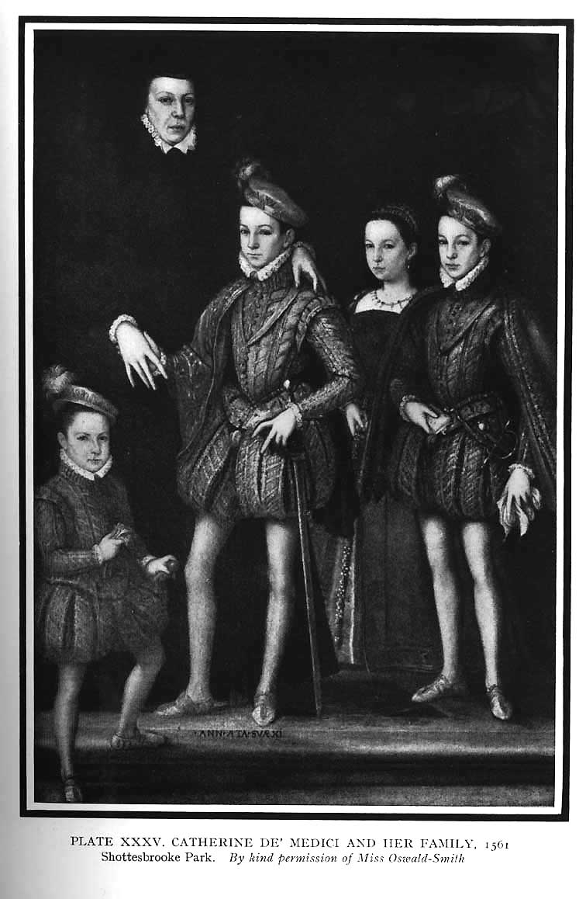
Η Αναγεννησιακή κοινωνία
Αναγέννηση ιστορικό φαινόμενο που αφορά την άρχουσα τάξη
Βόρειος Ιταλία αστική και εμπορική περιοχή
Επικεντρωμένη σε μεγάλες πλούσιες οικογένειες

Slide 43
Ουμανιστικά σχολεία
Επιστροφή στην κλασσική λογοτεχνία και ιστορία
Σκοπός της ουμανιστικής παιδείας το «κοινό καλό»

Slide 44
Ουμανισμός
Στόχος να δώσει αξιοπρέπεια στον άνθρωπο σε ατομικό και κοινωνικό επίπεδο
«μορφωμένοι πολίτες» ασκούν κριτική στα κακώς κείμενα της κοινωνίας, της εκκλησίας της πολιτικής
Συμβιβασμός μεταξύ χριστιανικών αξιών και αξιών της αρχαιότητας
Δημιουργείται κοινότητα διανοουμένων που επικοινωνούν μεταξύ τους

Slide 45
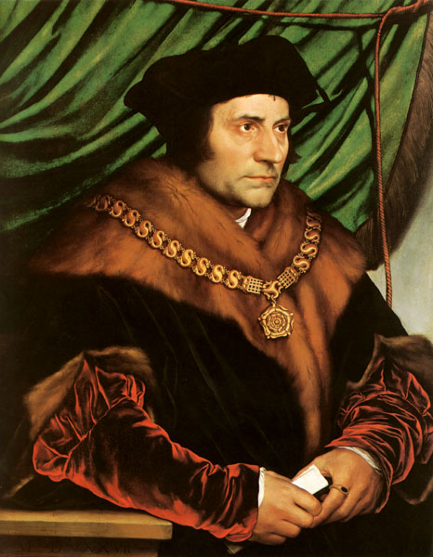
Erasmus 1467-1536
Ουμανισμός

Slide 46
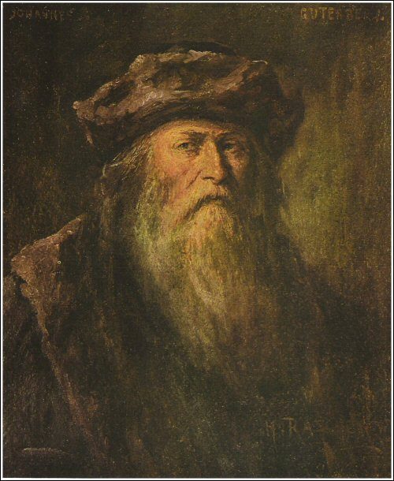
Γουτεμβέργιος ανακάλυψη τυπογραφίας
1425

Slide 47
Κατακόρυφη άνοδος των εκδόσεων
Σταθερές εκδόσεις για όλη την υπάρχουσα γραμματεία
Περισσότερο κύρος ο γραπτός λόγος
Ανάπτυξη της φιλολογίας
Κύρος και για τις γλώσσες της καθομιλουμένης
Τέλος στην ιδέα της πεπερασμένης γνώσης
Αμφισβήτηση της ηθικότητας και πνευματικότητας των κληρικών
Διάδοση της γνώσης

Slide 48
βιβλιογραφία
Merry E. Wiesner-Hanks, Πρώιμη Νεότερη Ευρώπη 1450-1789, εκδ. Ξιφαράς, Αθήνα 2006, Κεφάλαιο 4 Πολιτιστική και πνευματική ζωή, 1450-1600, σελ.134-171
E.M.Burns, Ευρωπαϊκή Ιστορία ο Δυτικός Πολιτισμός: Νεότεροι Χρόνοι, εκδ. Επίκεντρο 2006, κεφάλαιο 2 Ο πολιτισμός της Αναγέννησης, (περ.1350-1600) σελ. 96-168
Fernard Braudel, Το τέλος ενός παλιού βιολογικού καθεστώτος, στο Κείμενα Ευρωπαϊκής Ιστορίας, εκδ. Παπαζήση 1985, σελ.49-67

